Slide 1
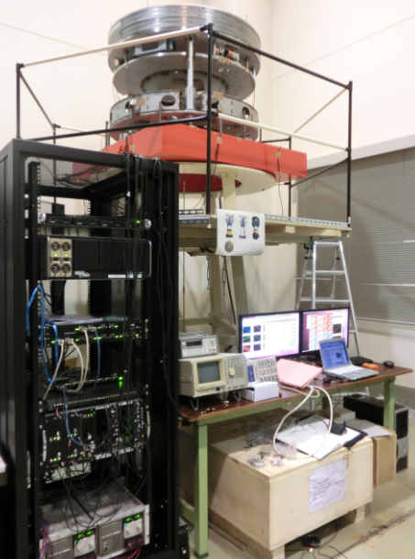
KAGRA用防振装置 プレアイソレータの性能測定 III
Pre-Isolator
Prototype
東大 理学系研究科 物理学専攻 博士１年 関口貴令
高橋竜太郎，山元一広，内山隆，石崎秀晴，高森昭光，宮川治， 上泉眞裕，Riccardo DeSalvo，Ettore Majorana，Eric Hennes， Jo van den Brand，Alessandro Bertolini，Nicholas Lockerbie， 大橋正健，黒田和明，KAGRA Collaboration
Digital System,
Analog Electronics
倒立振り子の防振性能の測定
Geophone, LVDTによる倒立振り子の制御
センサー雑音の測定

Slide 2
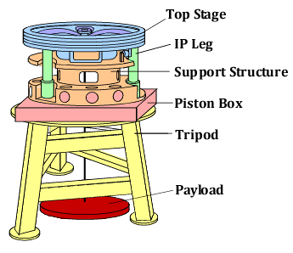
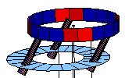
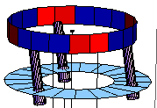
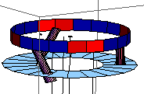
Pre-Isolator Prototype in Kashiwa
X (0.11 Hz)
Y (0.11 Hz)
Θ (0.20 Hz)
倒立振り子 ＋ 振り子 の2段の防振系
倒立振り子の共振周波数： 0.11 Hz （制御実験用にやや高め）

Slide 3
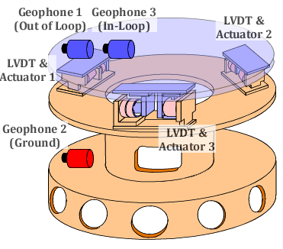
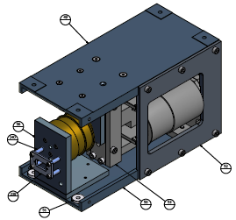
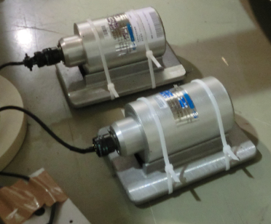
Sensors and Actuators for Control
LVDT & Actuator Units
Geophone (L-4C, Sercel)

Slide 4
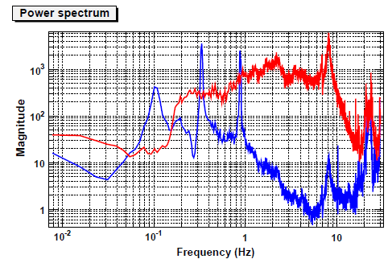
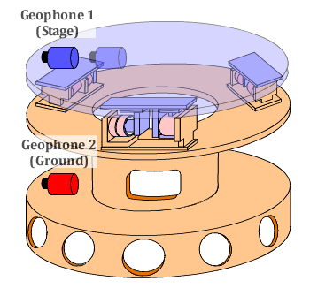
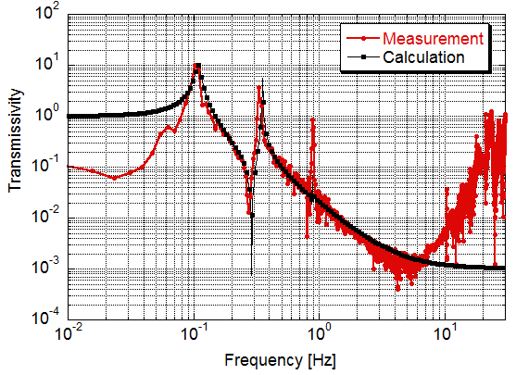
Transfer Function of Inverted Pendulum
< 0.1 Hz：Sensor Noise
> 10 Hz ：Acoustic (Environmental) Noise

Slide 5
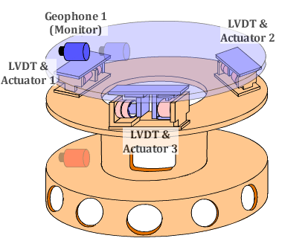
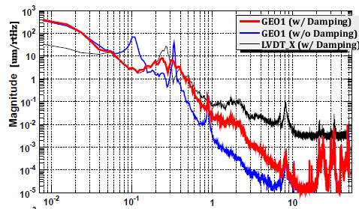
Active Damping with LVDT
単純な微分フィルタ + Low Pass (> 10 Hz)
RMS振幅： 10 μm ⇒ 3 μm

Slide 6
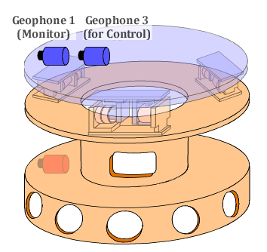
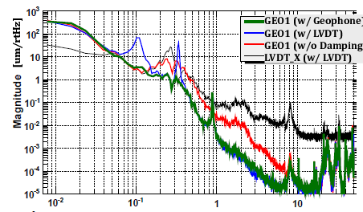
Active Damping with Geophone
Geophoneによる速度ダンピング (他自由度はLVDT)
RMS振幅： 10 μm ⇒ 1 μm
ゲインをどこまで上げられる？アクティブ防振は可？

Slide 7
Sensor Noise

Slide 8
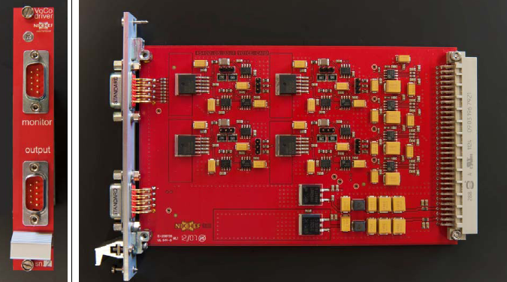
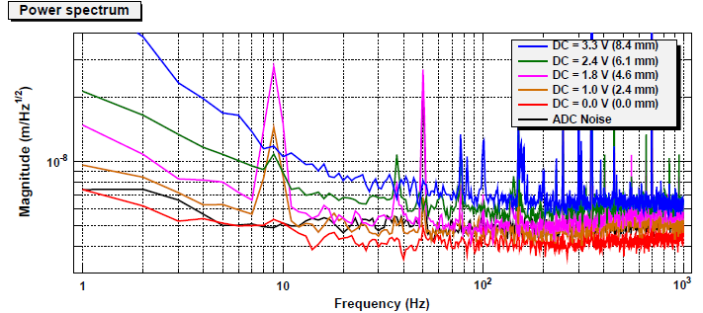
Sensor Noise: LVDT
Nikhef製LVDTドライバを使用
雑音レベルはADCでリミット
出力のDC値に依存 (ADCの特性??)
~ 4 nm/rtHz

Slide 9
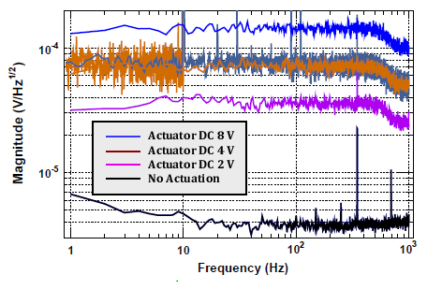
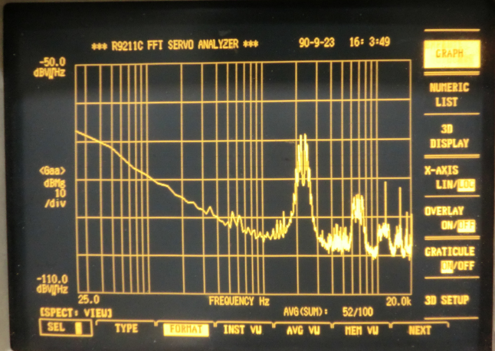
Sensor Noise: LVDT (Coupling from Actuator)
アクチュエータを駆動するとLVDTのノイズフロアが上昇
DACからの高周波雑音がLVDTの変調磁場とカップル （デジタルシステムのアップデートによる改善を期待）

Slide 10
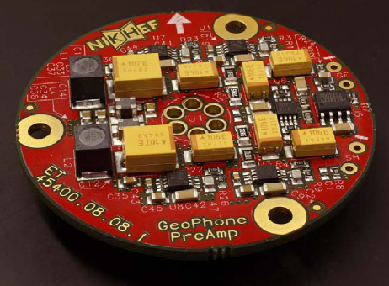
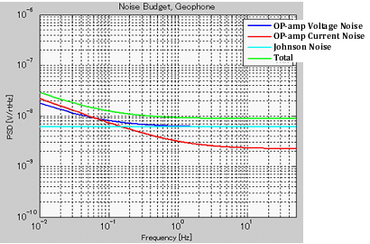
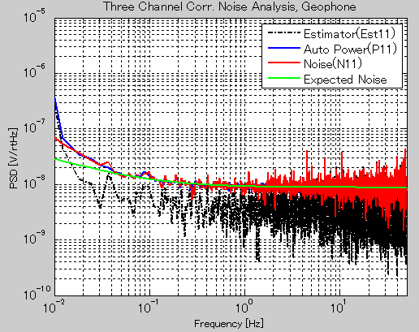
Sensor Noise: Geophone
Geophone自身の雑音よりも測定系の雑音が支配的 ⇒ Preampで信号増幅
NIKHEF製Preampの雑音評価、測定
Geophone + Preamp の雑音測定： バックグラウンドが大きすぎて難しい ⇒ 神岡鉱山での測定を予定

Slide 11
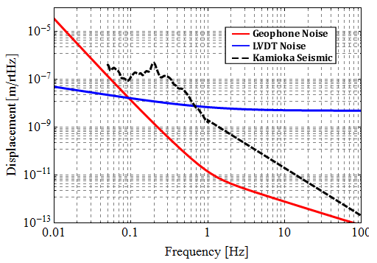
Sensor Noise: Estimation
雑音レベルが問題になるかどうかはシミュレーションで要確認

Slide 12
Summary
2段振り子の構成でプレアイソレータの伝達関数測定・制御実験を実施
伝達関数の測定から倒立振り子は予想通りの防振性能を示している (< 10 Hz)
10 Hz以上の伝達関数の測定は環境雑音でリミット ⇒より静かな環境の構築、あるいは強制振動による測定
センサー雑音（LVDT, Geophone）の見積もり、測定を行い神岡の地面振動レベルとの比較を行った
雑音レベルが制御において問題となるかどうかは、シミュレーションおよび実験によってこれから確かめる必要がある

Slide 13
Future Works (1)
倒立振り子の高周波での防振性能を確認 （弾性体モードの共振の影響、Center of Percussion効果の確認、 Counterweightのチューニング）
Geophone, LVDTを3個ずつ用いた3自由度同時制御 （センサーのブレンディング、DC制御＋ダンピング制御）
倒立振り子をさらに低周波に追い込む(目標： 30 mHz) （温度ドリフト、ヒステリシスの影響、防振性能の再確認）
倒立振り子およびGASフィルターの温度ドリフト測定 （温度変化に対する要請）
通常の周波数ドメインでのフィルター設計以外の制御方法を試す （Kalmanフィルター、フィードフォワード制御）

Slide 14
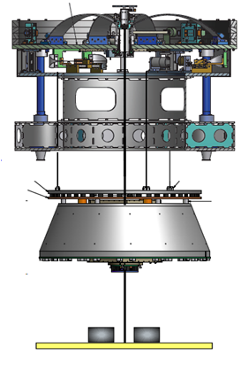
Future Works (2)
ステッピングモータによるDC位置制御のためのコード作成 （3自由度を同時に目的の位置に追い込む）
アクティブ制御を含めたサスペンションモデルの作成 （実験による妥当性検証）
センサーおよびアクチュエータ雑音の影響の調査 （必要とあればセンサー雑音の改善）
Standard GAS Filterを含めた3段振り子の構成 Torsion ModeをダンプするためのEddy Current Damperの性能確認 （全自由度での防振性能確認）
Geophoneのノイズ測定、水平GeophoneのTiltカップリングの測定 （神岡での作業）

Slide 15
End

Slide 16
Appendices

Slide 17
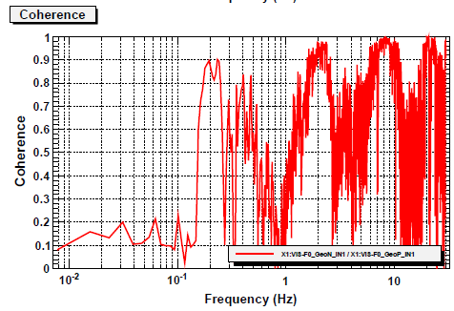
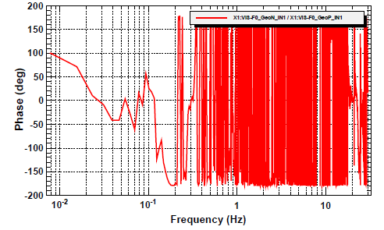
Transfer Function of Inverted Pendulum

Slide 18
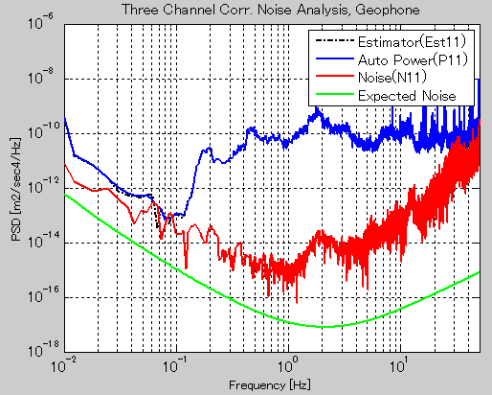
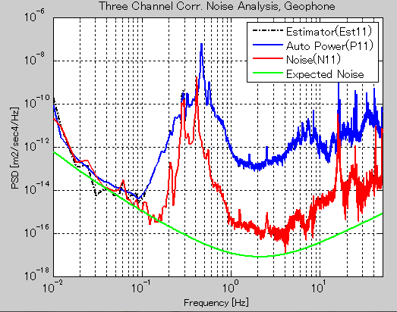
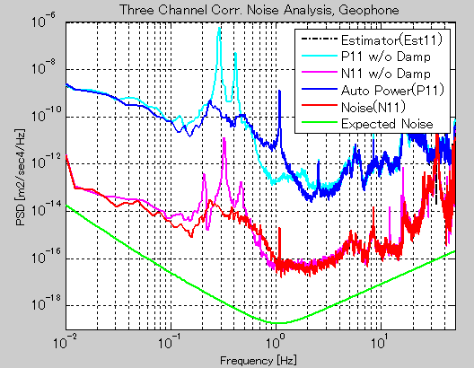
Geophone + Preamp Noise Measurement

Slide 19
Future Works (3)
Geophoneのノイズ測定、水平GeophoneのTiltカップリングの測定 （神岡での作業）
実機のStandard GAS Filterの共振周波数、Q値測定、Magic wandのアセンブリ （明野観測所での作業）
ミラーアセンブリ用ツールの試験、ペイロードのプロトタイプ試験 （天文台での作業？？）
TAMAにおける総合試験で何を測定するか確認 （防振性能測定に、より高感度な干渉計型地震計を用意するか）
低温懸架・・・低温の縦ばね材料候補、ヒートリンクの防振測定、低温と常温の境目でのAcoustic Emission調査、低温用センサー/アクチュエータの開発

